Slide 1
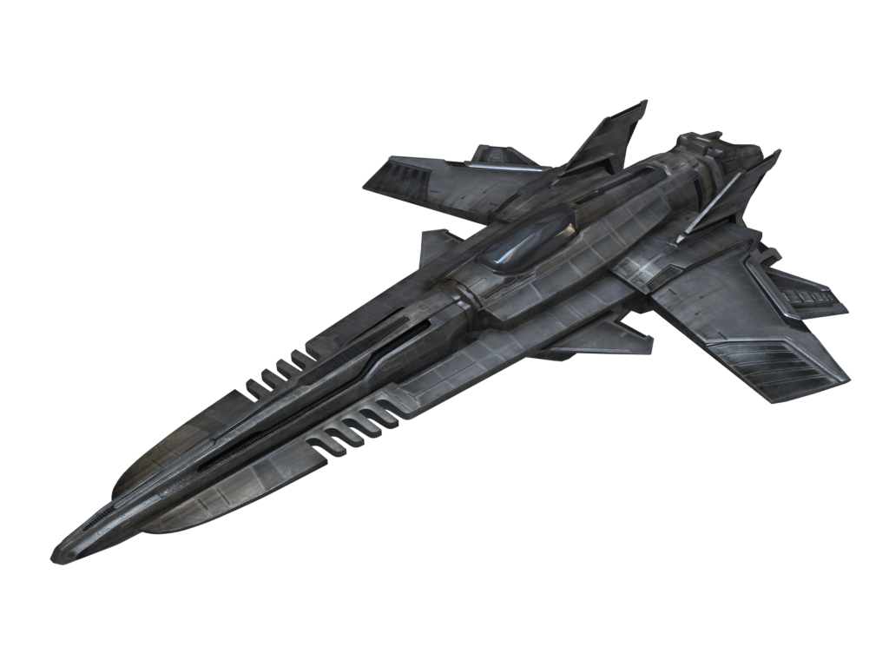
Nous avons un gagnant

